Slide 1
ПРАКТИКУМ ПО ПРОГРАММИРОВАНИЮ
Интеграция LLM
Экономика LLM

Slide 2
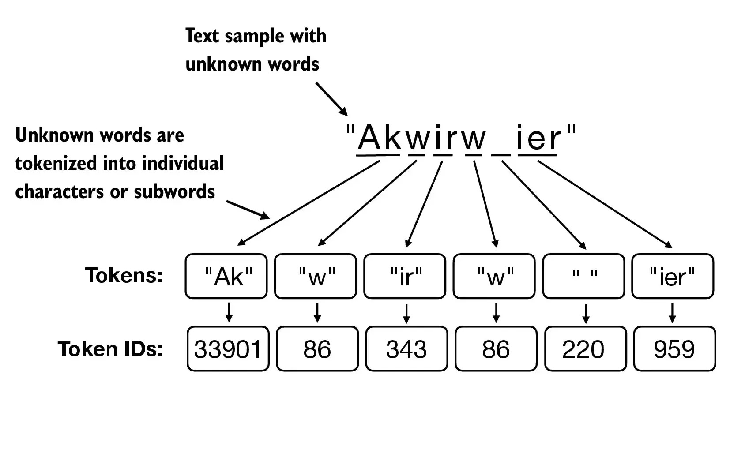
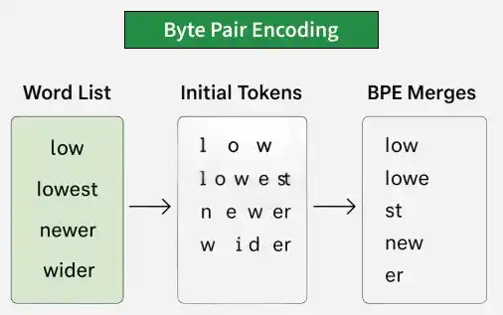
Как вычисляется стоимость использования LLM
Byte-Pair Encoding (BPE) — это метод субсловной токенизации и сжатия данных, ставший мировым стандартом в современных больших языковых моделях
Входные и выходные токены
Размышление

Slide 3
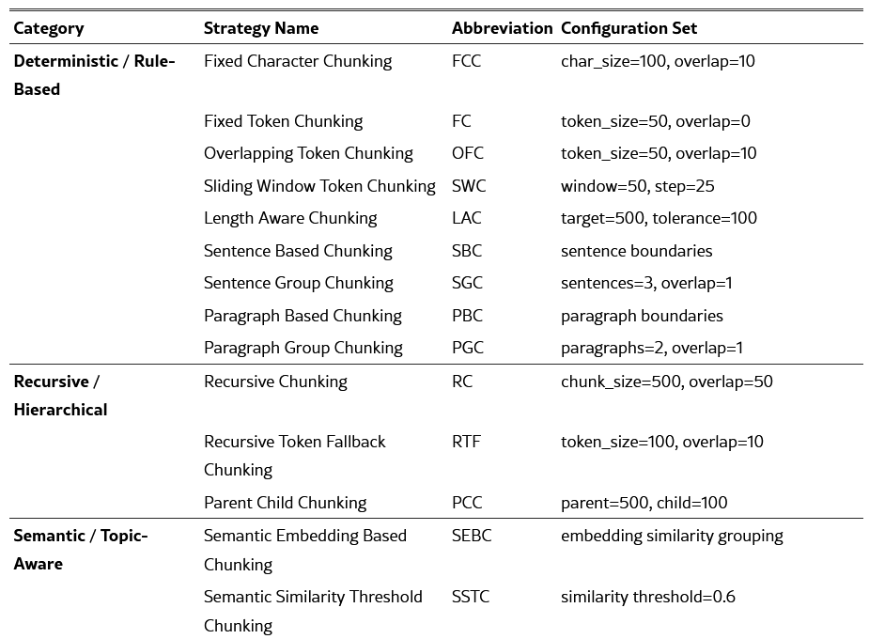
Как можно оптимизировать стоимость. Стратегии чанкинга
Стратегии чанкинга
Для разных задач и типов текста своя стратегия
См., например,
https://arxiv.org/html/2603.06976v1
Управление контекстом через оптимизацию чанкинга — это не второстепенная задача, а центральный элемент экономики RAG

Slide 4
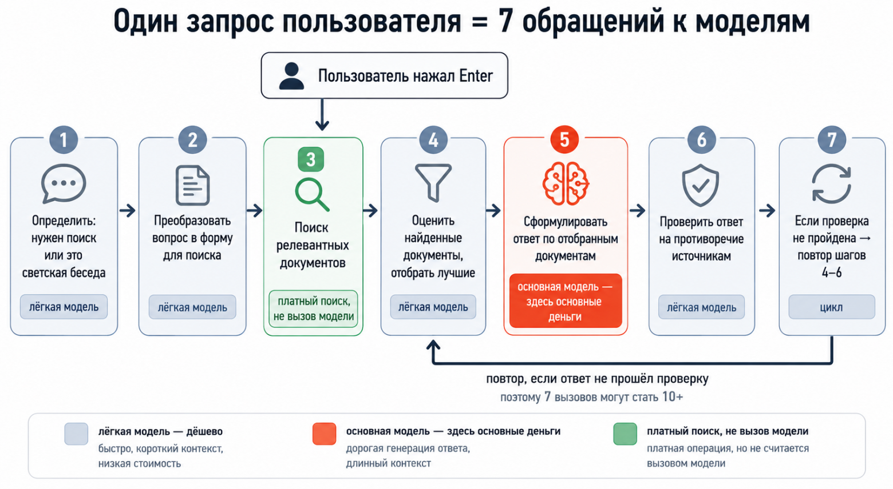
Как можно оптимизировать стоимость. Использовать модели разных размеров и стоимости
Легкая модель определяет, нужен ли вообще поиск или это просто беседа.
Легкая модель преобразует вопрос в форму, удобную для поиска.
Система ищет релевантные документы.
Легкая модель оценивает найденные документы и отбирает лучшие.
Основная модель формулирует ответ на основе отобранных документов.
Легкая модель проверяет, не противоречит ли ответ источникам.
Если проверка не пройдена, шаги 4–6 повторяются.
https://habr.com/ru/articles/1046065/

Slide 5
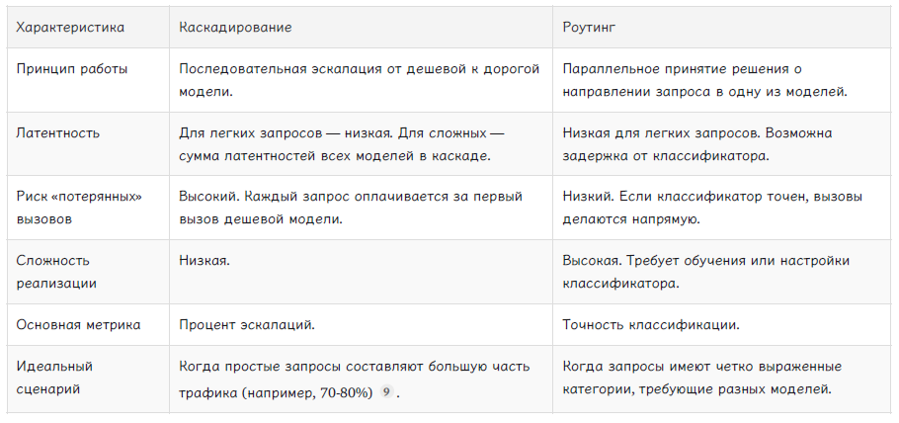
Как можно оптимизировать стоимость. Каскадирование и маршрутизация (Routing)
Каскадирование (или Fallback Routing) - последовательная эскалация запроса. Все входящие запросы сначала отправляются в самую дешевую и быструю модель в цепочке . Модель возвращается с ответом и с метрикой уверенности (confidence score) — вероятностью того, что ее ответ является правильным. Если эта уверенность выше заданного порогового значения, ответ принимается и возвращается пользователю. Если же уверенность ниже порога, запрос автоматически «поднимается» на следующий уровень каскада — к более мощной и дорогой модели. Этот процесс повторяется до тех пор, пока не будет получен ответ с достаточной уверенностью или пока не будет достигнута последняя, самая дорогая модель в цепи, которая действует как запасной вариант.
Маршрутизация (роутинг) - запрос проходит через специальный «роутер» или «классификатор» еще до того, как он достигнет какой-либо LLM. Можно реализовать на правилах, учитывающих размер запроса, или обучить классификатор

Slide 6
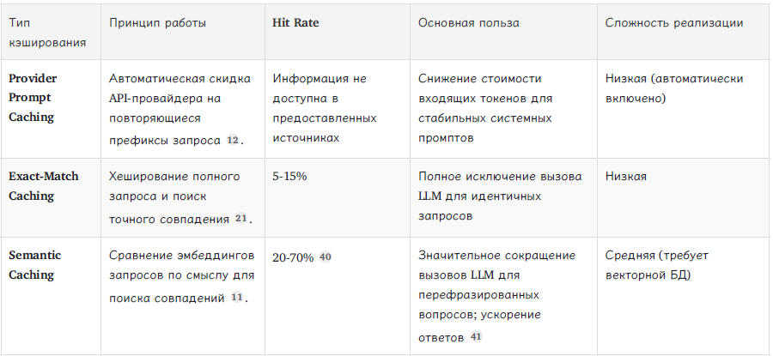
Как можно оптимизировать стоимость. Кэширование для повторяющихся запросов
Семантическое кэширование. Сопоставляем запросы по смыслу, а не по буквенному совпадению. Входящий запрос преобразуется в векторное представление (эмбеддинг) с помощью той же модели, что и для поиска в RAG-системе. Затем этот эмбеддинг используется для поиска в векторной базе данных наиболее похожих (по смыслу) ранее виденных запросов . Если наилучшее совпадение превышает заданный порог сходства, система возвращает кэшированный ответ, соответствующий этому совпадению.

Slide 7

Готовые инструменты
Langfuse - открытая платформа для разработки и поддержки наблюдаемости приложений на базе LLM. Имеет интеграцию с LangGraph
https://langfuse.com/integrations/frameworks/langchain
LangSmith - есть бесплатный тестовый период

Slide 8
Задача 4 Light. Первое проектное задание
Разработать RAG-систему с веб-интерфейсом с использованием LangGraph
Система должна:
1. Загружать и индексировать текстовые документы разных типов из разных источников (10 тыс. текстов в каждом):
  Статьи Хабр
  https://drive.google.com/file/d/1vYLYbjAW77nK9RZqytlFipJP80YX6YuA/view
  Научные статьи
  https://drive.google.com/file/d/1itrEBAOzm2s8to5DikfSC0Y66a57xNns/view
  Новостные статьи
  https://drive.google.com/file/d/11MXoC_BYQzch0J4S1VCz8aEuth9NAv44/view
2. Отличать поисковые запросы от разговорных и отвечать на разговорные вопросы
3. Исправлять опечатки в поисковом запросе (можно использовать сторонний спелчекер)
4. Уметь отвечать на составные вопросы (из двух-трех простых предложений)
5. Определять тип запроса пользователя и выполнять поиск в соответствующем источнике
6. Если ответ не найден, то искать в web или сгенерировать ответ с помощью LLM
7. Иметь механизм самопроверки и самокоррекции результатов поиска и генерации ответа с возможностью возвращения на предыдущие шаги в случае неудовлетворительного результата
8. Отображать на экране результаты выполнения промежуточных задач
9. Оценивать и отображать в отдельной вкладке затраты на каждый этап RAG, на запрос в целом, на серию запросов (Cost Dashboard)
Приветствуется использование LLM разных размеров и разной стоимости.
Предложите сами контрольный набор вопросов.
Сделайте современный дизайн

